Slide 1
AzureOpenAI

Slide 2

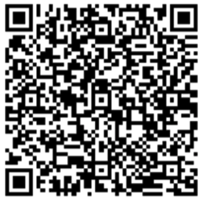
Quem sou eu
João Antunes
Engenheiro da Computação Universidade Positivo
4 anos - Paraná Banco
Sr. BackEnd Developer e Chapter leader
Pós graduado em Engenharia de Software
Certificados 483C#, AZ-900 e SC-900
Cursando MBA em Arquitetura
Amante de Tecnologia

Slide 3
Tarefa de revisão de pull request para Azure Pipelines
Objetivo: Foi projetada para usar em conjunto com o modelo GPT da AzureOpenAI para revisar PR’s fornecendo feedback’s como comentários no momento da solicitação do PR.
Notes:
Solicitar acesso via form do recurso azureopenai(tempo de resposta da solicitacao menciona ate 10 dias uteis, comigo levou 2 dias)

Slide 4
Tarefa de revisão de pull request para Azure Pipelines
Objetivo: Foi projetada para usar em conjunto com o modelo GPT da AzureOpenAI para revisar PR’s fornecendo feedback’s como comentários no momento da solicitação do PR.
Ajudar com pontos que nós humanos deixamos passar nos momentos mais criticos e/ou dado a velocidades de aprovação de PR’s
Avaliação de sintaxes, bugs, degradação de performance, segurança etc.
Notes:
Solicitar acesso via form do recurso azureopenai(tempo de resposta da solicitacao menciona ate 10 dias uteis, comigo levou 2 dias)

Slide 5
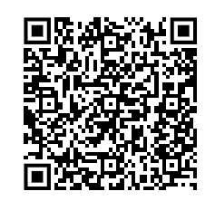
Formulário para ter acesso ao recurso AzureOpenAI
https://customervoice.microsoft.com/Pages/ResponsePage.aspx?id=v4j5cvGGr0GRqy180BHbR7en2Ais5pxKtso_Pz4b1_xUOFA5Qk1UWDRBMjg0WFhPMkIzTzhKQ1dWNyQlQCN0PWcu
Notes:
Solicitar acesso via form do recurso azureopenai(tempo de resposta da solicitacao menciona ate 10 dias uteis, comigo levou 2 dias)

Slide 6
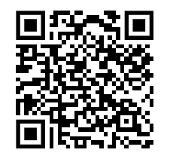
Localização dos Recursos
https://learn.microsoft.com/pt-br/azure/ai-services/openai/concepts/models

Slide 7
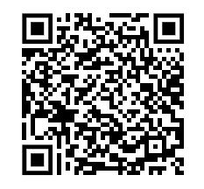
Tabela de Preços
https://azure.microsoft.com/pt-br/pricing/details/cognitive-services/openai-service/

Slide 8
Resumo
Token é uma palavra de retorno, “Pará" é um token, conjunto de caracteres

Slide 9
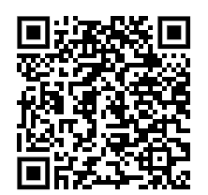
Task de pullrequest
https://marketplace.visualstudio.com/items?itemName=mustaphalarhrouch.GPTPullRequestReview

Slide 10
Configuração da Task de pullrequest
https://{XXXXXXXX}.openai.azure.com/openai/deployments/{MODEL_NAME}/chat/completions?api-version={API_VERSION}

Slide 11
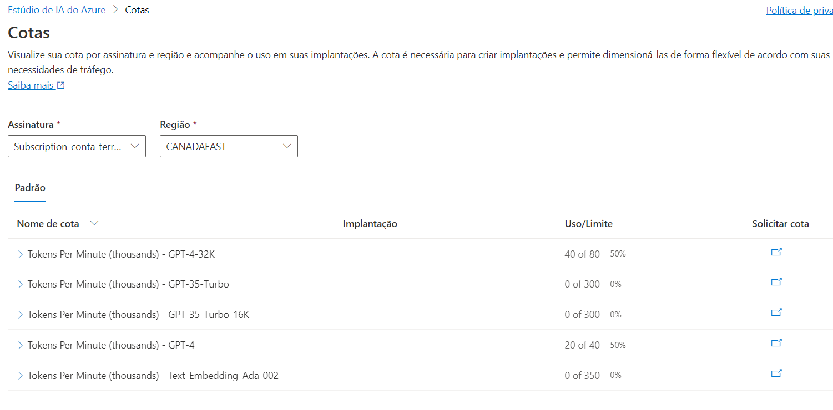
Cotas

Slide 12
Demo
https://{XXXXXXXX}.openai.azure.com/openai/deployments/{MODEL_NAME}/chat/completions?api-version={API_VERSION}

Slide 13
Muito obrigado!

